Slide 1
Датчик Co2
Денис Шерстнев
9 Класс ГБОУ Школа №2083

Slide 2


Проблема
Проблема: В школьных классах быстро накапливается углекислый газ, из-за чего школьникам некомфортно учиться!
Влияние CO2 на человека в ppm:
380-400 Идеальный для здоровья и хорошего самочувствия человека.
400-600 Нормальное качество воздуха. Рекомендовано для детских комнат, спален, школ и детских садов.
600-1000 Появляются жалобы на качество воздуха. У людей, страдающих астмой могут учащаться приступы.
Выше 1000 Общий дискомфорт, слабость, головная боль. Концентрация внимания падает на треть. Растет число ошибок в работе. Может привести к негативным изменениям в крови. Может вызывать проблемы с дыхательной и кровеносной системами.
Выше 2000 Количество ошибок в работе сильно возрастает. 70 % сотрудников не могут сосредоточиться на работе.
По ГОСТ: 400-1400 ppm.
Решение: регулярно проветривать кабинеты и аудитории.

Slide 3
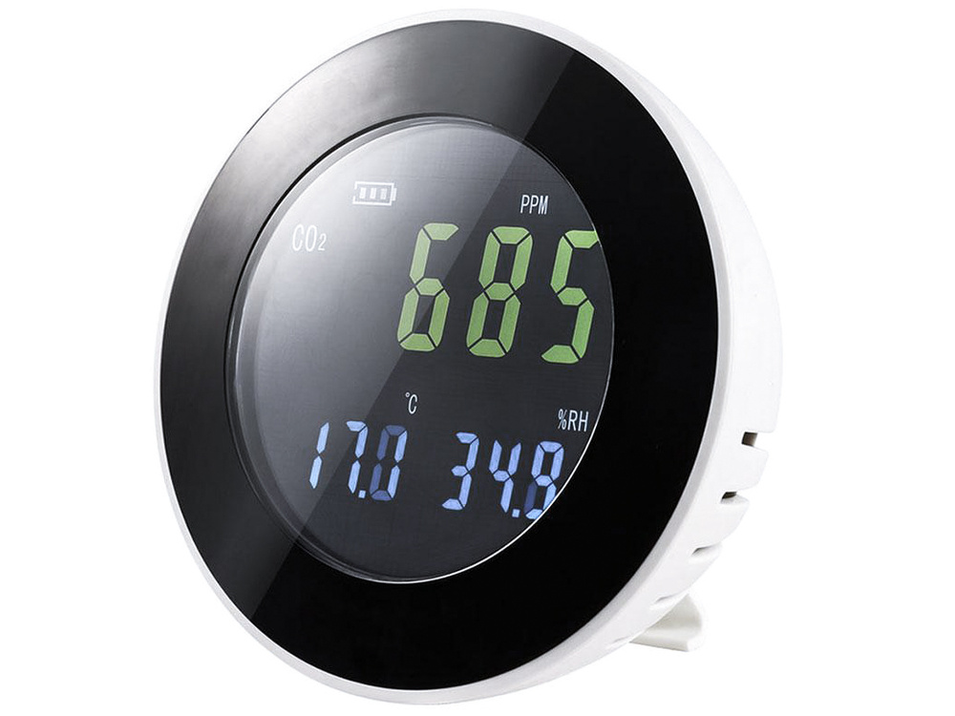
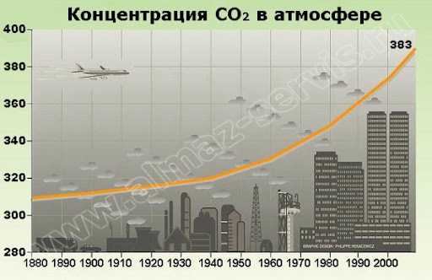
Но как?
Человек не может контролировать уровень CO2 сам, для этого применяются датчики CO2. Такие датчики используются в:
Домах и офисах
В промышленности, для обнаружения утечек CO2
Транспортных средствах
И еще много где…
Высокий уровень углекислого газа влияет на самочувствие, работоспособность и здоровье школьников.
Используя датчик CO2, учитель или же дежурный смогут регулярно и своевременно проветривать кабинет.

Slide 4
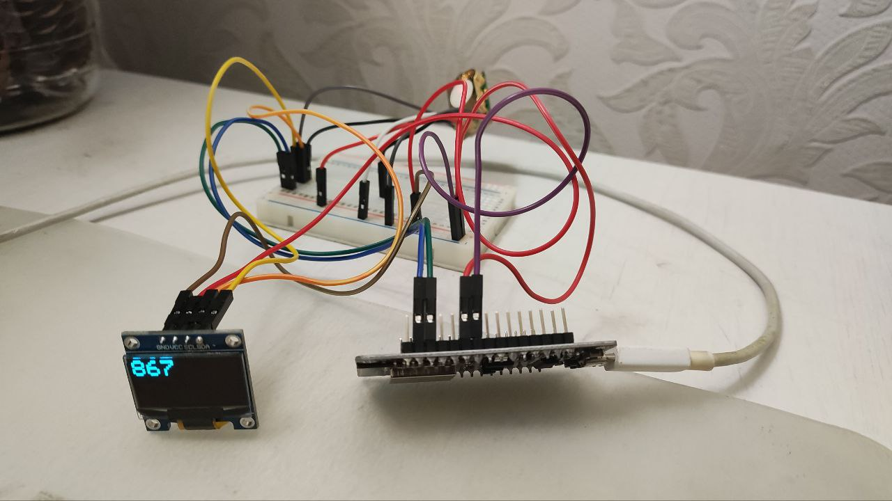
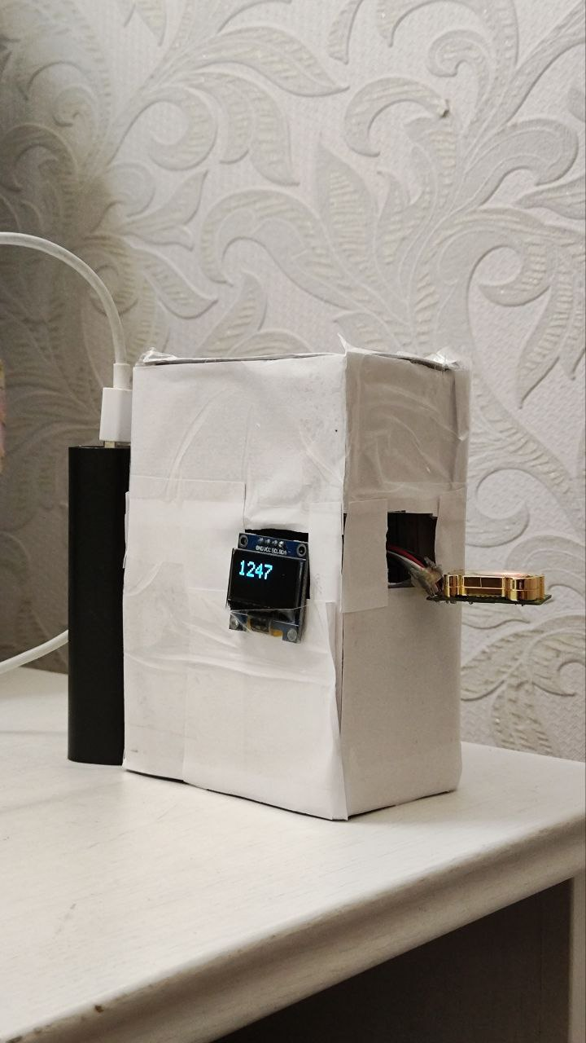
Решение проблемы
В рамках проекта по робототехнике я решил создать датчик углекислого газа, который будет:
Измерять содержание углекислого газа в окружающей среде
Выводить показания на дисплей
Автономным, для работы понадобится лишь источник энергии
Удобным и компактным в использовании
Недорогим по себестоимости
А также я решил разработать мобильное приложение, которое позволит в онлайн-режиме мониторить показания датчика CO2.
Для работы этого приложения, установка должна иметь возможность подключения к ней по локальной сети.
Первый прототип установки
Конечный вид установки

Slide 5
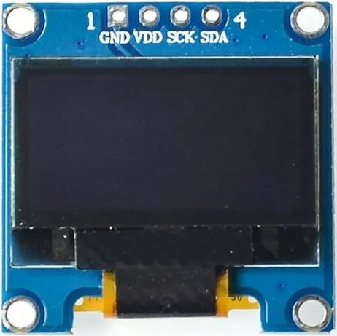
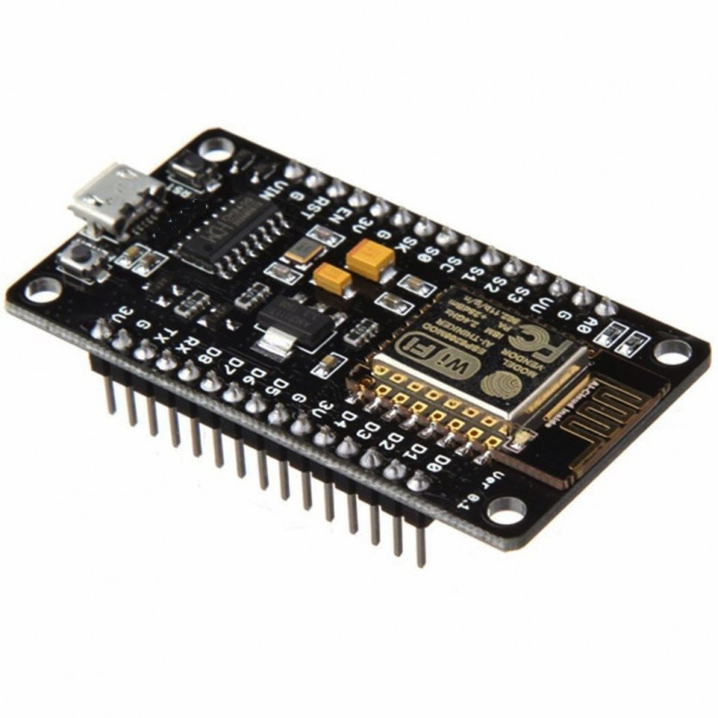
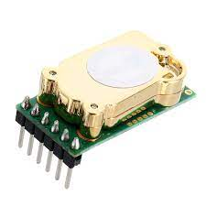
Комплектующие и выбор стека
Я взял данные комплектующие:
ESP8266, для соединения с мобильным приложением через локальную сеть
Датчик CO2 Telaire T6703 с подключением по I2C
Дисплей SSD1306 с подключением по I2C
И выбрал стек:
Для программирования ESP8266 - среду разработки Arduino IDE и язык C++
Для разработки мобильного приложения – React Native
Для общения платы с приложением был выбран протокол HTTP.
Выбранные комплектующие

Slide 6
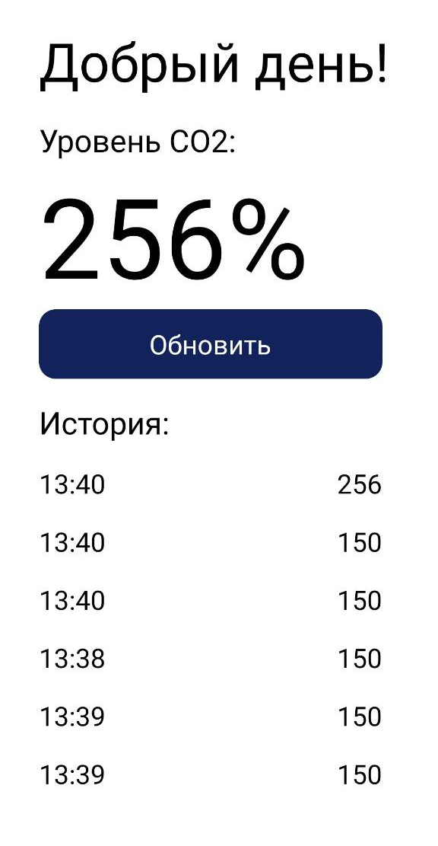
Общий механизм работы
Датчик CO2 подключается по I2C к микроконтроллеру ESP8266
ESP8266 регулярно обновляет показания датчика
Показания выводятся на дисплей
При отправке HTTP запроса на адрес локальной сети http://192.168.4.1, ESP8266 отвечает показаниями датчика
Мобильное приложение регулярно отправляет запросы и получает свежие показания датчика CO2. В приложении хранится история измерений, а также есть возможность обновить показания вручную.

Slide 7
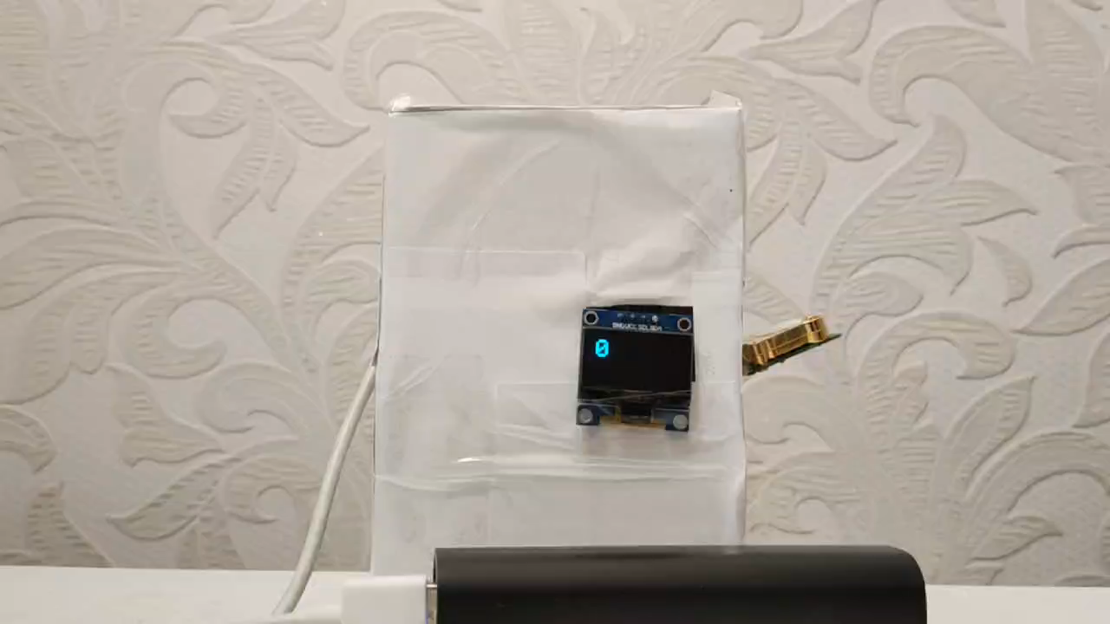
Демонстрация проекта

